Slide 1
Com contribueix l’avaluació econòmica a la presa de decisions en l’actual crisi? La priorització de les polítiques per maximitzar el benestar de la societat
Ramon Sabes-Figuera i Jordi Baños Rovira

Slide 2
Contenido
Utilidad de la evaluación económica en la toma de decisiones
Definición y conceptos básicos
Ámbitos de aplicación
Institucionalización de la evaluación económica para la toma de decisiones
Notes:
El contenido de este webinar será el siguiente;
Primero se definirá y se explicara pq este tipo de evaluaciones, las evaluaciones económicas, son una herramienta útil en la toma de decisiones sobre políticas publicas, especialmente en el contexto actual
A continuación se realizará una breve explicación de en que consisten , como se hacen y cuales son los aspectos clave a tener en cuenta a la hora de llevar a cabo una evaluación económica
acabare mi intervención detallando los diferentes niveles de aplicación según los ámbitos de las políticas.
En la ultima parte del webinar, Jordi Baños de la dirección general de presupuesto de la Generalitat, mostrará ejemplos de como esta herramienta se utiliza en la toma de decisiones presupuestarias

Slide 3
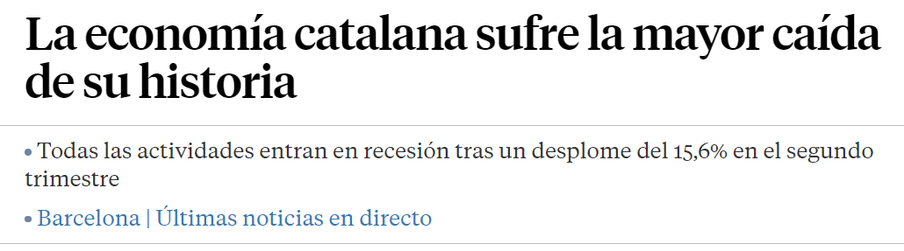

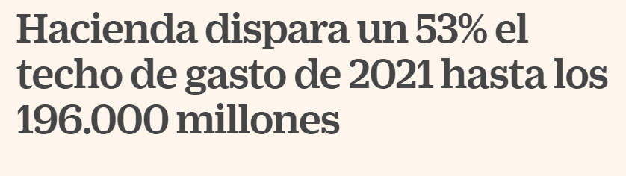
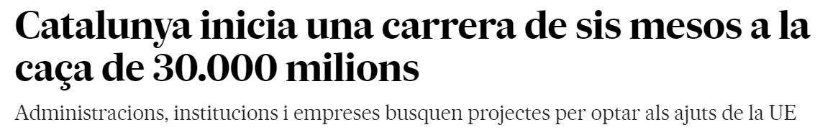
Utilidad de la evaluación económica en la toma de decisiones
Contexto
Notes:
Como bien sabemos todos, la pandemia y las medidas tomadas para controlarla están generando una importante crisis económica.
Ante esta crisis, la reacción de las administraciones publicas esta siendo una importante intervención via gasto en la economía , en medidas de urgencia como los la medidas de apoyo a los sectores mas afectados por las restricciones a la actividad o los ERTEs pero también en la planificación de políticas publicas a medio y corto plazo
Esto esta siendo posible por medidas como la elevación del techo de gasto y el acuerdo a nivel europeo de la creación de un importante fondo para recuperación económica consistente en ayudas directas y en créditos.

Slide 4
Utilidad de la evaluación económica en la toma de decisiones
Nuevas políticas y programas públicos (corto plazo)
Consolidación fiscal (medio plazo)
Decisiones sobre qué hacer….. y qué dejar de hacer
PRIORIZAR
Notes:
Por lo tanto, ante esta situación,
Por un lado en el corto plazo se han de definir e implementar nuevas políticas y programas públicos que cumplan con los objetivos marcados por el fondo europeo
promover la cohesión económica, social y territorial de la UE;
fortalecer la resiliencia y la capacidad de ajuste de los Estados miembros;
mitigar las repercusiones sociales y económicas de la crisis de la COVID-19;
y apoyar las transiciones ecológica y digital.
Y por otro, en el medio plazo, es probable que sean necesarios ejercicios de consolidación fiscal; en otras palabras reducir gasto
Esto implica que se van a tener que tomar decisiones sobre que políticas y programas se ponen en marcha y también que políticas se dejan de hacer.
Es decir, es necesario elegir entre diferentes opciones mediante un ejercicio de priorización

Slide 5
Utilidad de la evaluación económica en la toma de decisiones
PRIORIZAR
Criterio de eficiencia (no el único):dados los RECURSOS disponibles, maximizar los RESULTADOS
La evaluación económica es una herramienta útil para este ejercicio de priorización
Ofrece información sobre la relación entre los recursos destinados a una política pública y los resultados de la misma teniendo en cuenta a todos los agentes de la sociedad (perspectiva social!!)
Notes:
Y es en este ejercicio de priorizacion de políticas donde los resultados de evaluaciones economicas son útiles pq permiten incorporar al proceso de toma decisiones información sobre la eficiencia de las mismas como un criterio más a la hora de valorar las politicas
Eficiencia entendida como el ejercicio de maximizar los resultados de una actuación dados los recursos disponibles
Esto es así pq una evaluación económica ofrece información sobre la relación entre los recursos destinados a una política pública y los resultados de la misma pero teniendo en cuenta los efectos de las políticas sobre todos los agentes de la sociedad.
Este enfoque, considerar el efecto global de las políticas sobre diferentes tipos de agentes, administraciones publicas , empresas y individuos, es el que permite que si se tienen en cuenta los resultados de las evaluaciones económicas en la toma de decisiones, se avance en uno de los objetivos de las actuaciones de las administraciones publicas, que es aumentar el bienestar de la sociedad

Slide 6
Utilidad de la evaluación económica en la toma de decisiones
PRIORIZAR
Eficiencia para la sociedad: Beneficios sociales > Costes sociales
¿Es un plan de educación digital una intervención eficiente para la sociedad?
¿Es eficiente un plan de capacitación digital para parados mayores de 40 años?
Que es más eficiente, ¿obligar a formarse a todos los docentes o que sea voluntario?
Que es más eficiente, ¿que los cursos los realice las AAPP o que se externalicen?
Que es más eficiente, ¿distribuir tablets o PCs?
Que es mas eficiente, ¿capacitar en habilidades concretas o en conocimientos generalistas?
Notes:
Es decir, una evaluación económica permite identificar las políticas que los beneficios que reportan a la sociedad son mayores que los costes que supone llevarlas a cabo y por lo tanto priorizar aquellas que reporten un mayor bienestar para la sociedad.
Y estos ejercicios pueden hacerse para diferentes niveles;
Tanto a nivel macro de una política amplia como podría ser determinar si un plan de educación digital en el ámbito educativo es eficiente socialmente o si es eficiente un plan de capacitación digital para parados mayores de 40 años
como a nivel micro, mas de detalles de las políticas, por ejemplo de cual seria la configuración más eficiente para un plan de capacitación digital para personas desempleadas de mas de 40 años o si como parte del plan de educación digital es más eficiente, obligar a formarse a todos los docentes o que sea voluntario

Slide 7
Definición y conceptos básicos
¿Qué es?
La comparación del uso de recursos (costes) y de los resultados asociados a diversas alternativas de actuación con el objetivo de identificar aquellas más eficientes para la sociedad
¿Qué no es?
Análisis de costes de una política
Análisis de costes y resultados de SOLO una política
Análisis de ingresos y gastos presupuestarios de una política
Análisis SOLO de costes de diferentes alternativas/política
Notes:
Aunque ya se ha esbozado, es util establecer que es una evaluacion economica y quizás mas importante clarificar lo que no es.
Una evaluacion econòmica es la comparación del uso de recursos y de los resultados asociados a diversas alternativas de actuación con el objetivo de identificar aquellas más eficientes para la sociedad.
Es decir, comparar costes y resultados de al menos dos alternativas o políticas
Por lo tanto
Una análisis solo de costes de una o mas políticas no es una evaluación económica pq no se consideran los resultados de las mismas
Un análisis de costes y resultados de solo una política, es decir de solo una alternativa de actuación, no ofrece información sobre eficiencia pq siempre hay mas de una opción (el no hacer nada nuevo o status quoa es una opción)
Considerar únicamente las consecuencias sobre el presupuesto de una política no ofrece información sobre los beneficios y resultados de llevar a cabo la politica

Slide 8
Definición y conceptos básicos
Uso de recursos
€
En la implementación de la política (+)
Como consecuencia de la implementación de la política (+/-)
Administraciones públicas
Empresas
Individuos
Notes:
Por lo tanto los dos conceptos clave a la hora de realizar una evaluación económica son el calculo de los costes y el de resultados asociados a la implementación de una política respecto a a otra política (que como he comentado puede ser la opción de no hacer nada nuevo)
Con relación al uso de recursos, es necesario considerar todo uso de recursos, valorados en unidades monetarias, asociados a la implementación de la política.
Tanto aquellos recursos directamente utilizados para poner en marcha la política
como el efecto de la política sobre otros recursos y por lo tanto sobre costes para los diferentes agentes de la economia
Un ejemplo puede ayudar a explicar el concepto

Slide 9
Definición y conceptos básicos
Uso de recursos
Impuesto bebidas azucaradas
-6,65M € 25 años
En la implementación de la política (+)
Costes de Diseño e implementación del impuesto
Coste de gestión y supervisión
250K €
5K € anual
Como consecuencia de la implementación de la política (+/-)
Ingreso por impuesto
Costes (ahorro) sanitarios sanidad pública
Costes (ahorro) sanitarios sanidad privada
Costes adaptación precios supermercados/bares/restaurantes
Coste de cumplimiento empresas distribuidoras
Pago del impuesto
-42 M € anual
-8,31M € 25 años
Administraciones públicas
Empresas
Individuos
700K €
36K € anual
42 M € anual
Notes:
El ejemplo es la evaluacion del impuesto sobre bebidas azucaradas que se implemento en Cataluña en el año 2017.
Por un lado se consideraron los costes de implementar esta medida, es decir los Costes de Diseño y implementación del impuesto y también los coste de gestión y supervisión del mismo. Estos costes los soportaron diferentes departamentos de la Generalitat; la dirección general de tributs i joc, el dapartament de salut y la agencia tributaria de catalunya
Por el otro también se valoraron los efectos del impuesto en el uso de recursos de otros agentes; costes sanitarios, costes de adaptación de los precios en los puntos de venta (supermercados, restaurantes y bares) y costes de cumplimiento de la obligación tributaria para las empresas distribuidoras
Remarcar que la cantidad recaudada por el impuesto no se tiene influencia a la hora de valorar el efecto total del impuesto sobre la sociedad pq es un ingreso para un agente, en este caso la Generalitat, y un coste para otros, los contribuyentes. Es decir se cancela
En el caso de esta evaluación el resultado final fue que la implementación del impuesto suponía un ahorro de recursos para la sociedad, en un periodo de 25 años, valorado en mas de 6 millones de euros

Slide 10
Definición y conceptos básicos
Evaluaciones de Impacto!
Resultados
La efectividad se mide en unidades naturales
Análisis Coste-Efectividad
Valoración monetaria
Análisis Coste-Beneficio
Notes:
El otro concepto clave a la hora de realizar una evaluación económica es el calculo de los resultados de una política.
Idealmente se tienen que basar en evaluaciones de impacto que proporcionen información sobre cual ha sido el efecto de la política sobre una serie de outcomes; por ejemplo tasas de graduación en el ámbito educativo o tasas de inserción laboral
Cuando una evaluación económica considera la efectividad directamente en estas unidades naturales, se adopta el método de análisis coste efectividad
Si es posible realizar una valoración monetaria de los resultados de la política es cuándo es posible realizar una análisis coste-beneficio, otro de los métodos de evaluación económica.
Que significa valorar monetariamente los resultados? Significa estimar cual es el valor en euros que la sociedad asigna a esos outcomes: es decir, en cuanto se valora por ejemplo que una persona se inserte laboralmente, o que un adolescente obtenga el titulo de graduado en ESO.
Este ejercicio es complicado como se comentara más adelante

Slide 11
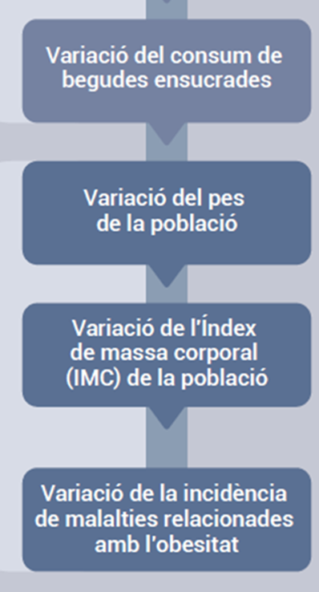
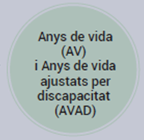
Definición y conceptos básicos
Impuesto bebidas azucaradas
Resultados
Evaluaciones de Impacto!
-2,2%
Efectividad
Estimación 25 años
400 años de vida
1.700 AVAD
Notes:
Utilizando otra vez el ejemplo de la evaluación del impuesto sobre bebidas azucaradas, existía una evaluación de impacto del impuesto que media este en reducción de consumo de este tipo de bebidas.
Es decir la efectividad del impuesto era una reducción del 2,2% en el consumo de este tipo de bebidas
El ejercicio que se realizo en la evaluación económica fue estimar mediante un modelo cual era el impacto de esta reducción del consumo de bebidas azucaradas, y por tanto del impuesto, sobre la salud de la población, medida en dos unidades de efectividad, los años de vida y los años de vida ajustados por discapacidad.
De esta manera se tenia por un lado este efecto sobre los resultados (resultados en salud en este caso) y se comparó con el efecto del impuesto sobre los costes

Slide 12
Aspectos clave
Datos sobre coste de los recursos
Información robusta sobre impacto
Evaluaciones ex-ante
Valoración monetaria de resultados
Horizonte temporal
Incertidumbre de los resultados evaluación económica
Notes:
Para acabar esta parte sobre la metodología de las evaluaciones económicas, comentare muy brevemente algunos aspectos clave de las mismas:
Primero, importante que tanto la información sobre los costes como sobre los resultados sea robusta y adecuada para el contexto concreto donde se implementa o se implementará la política evaluada.
También recalcar la dificulta de valorar monetariamente los resultados cuando se adopta el métodos de análisis coste beneficio. Esto es una de las principales limitaciones de este método
La necesidad de que se consideren el efecto de la política sobre costes y resultados durante el periodo adecuado, es decir adoptar un horizonte temporal en el análisis que recoja la mayor parte de estos efectos
Subrayar la necesidad de llevar a cabo evaluaciones económicas de políticas antes de que se pongan en marcha y que por lo tanto se añade más incertidumbre a los resultados. Sin embargo, mediante análisis de sensibilidad adecuados es posible reducir la incertidumbre sobre la recomendaciones que se extraen de los estudios

Slide 13
Ámbitos de aplicación
Metodologías y herramientas consolidadas.
Incorporación explícita y (parcialmente) transparente en el proceso de toma de decisiones
SANIDAD
INFRAESTRUCTURAS
Notes:
Con relación a los ámbitos de aplicación de este tipo de análisis, estos se pueden realizar ,y por lo tanto aportan información, en cualquier ámbito de actuación publica.
Sin embargo es verdad que hay sectores como el sanitario o el de infraestructuras donde existen metodologías y herramientas consolidadas.
Sin tener claro si este hecho es causa o efecto, en estos sectores encontramos ejemplos donde los resultados de las evaluaciones económicas se incorporan de forma explicita en el proceso de toma de decisiones

Slide 14

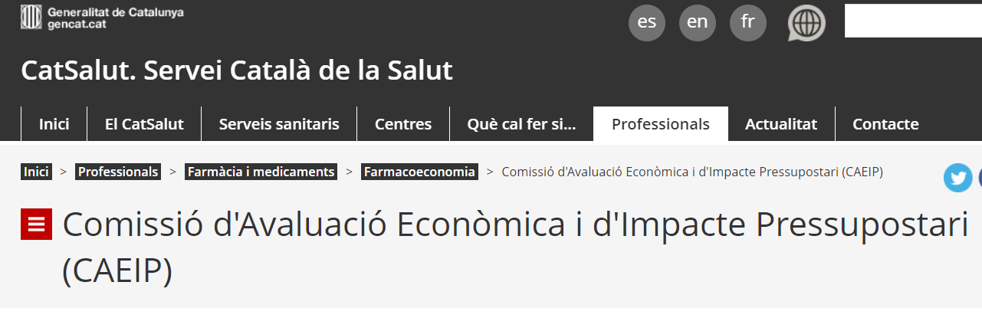
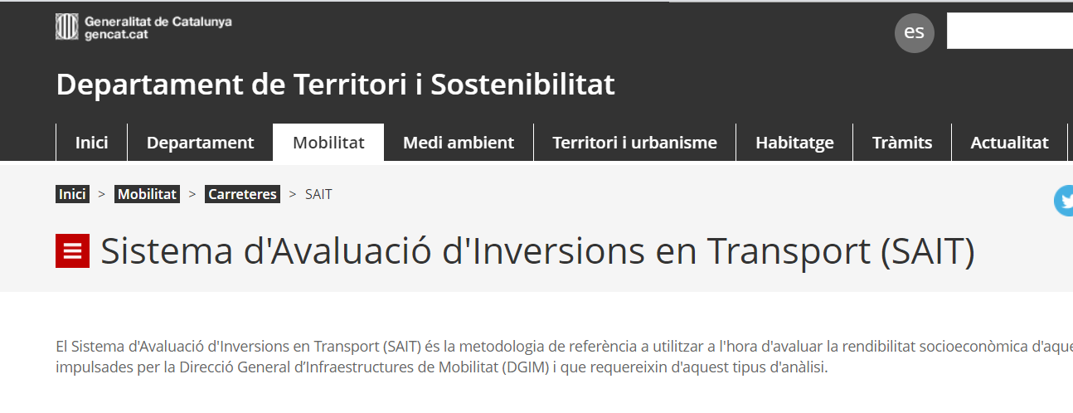
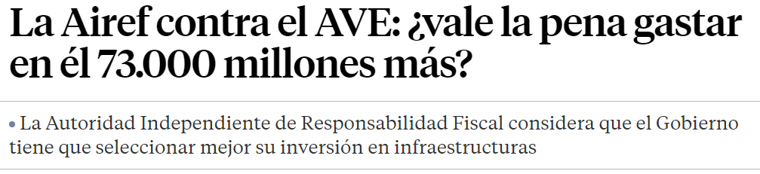
Ámbitos de aplicación
Notes:
En sanidad tenemos el ejemplo del NICE ingles que explícitamente incorpora los resultados de evaluaciones económicas en sus recomendaciones de financiar o no tratamientos sanitarios
O en nuestro contexto la Comissió d'Avaluació Econòmica i d'Impacte Pressupostari (CAEIP) del servei catala de la salut realiza estudios para asesorar en la gestion de la prestacion farmaceutica
En infraestructuras, sistema d’avaluacio de inversin en transport del departament de territori de la generalitat utiliza la metodologia de coste –beneficio o
la airef recientemente realizo una evaluacion economica de la inversiuon en lineas de alta velocidad

Slide 15
Ámbitos de aplicación
Metodologías y herramientas consolidadas (y aceptadas)
Incorporación explícita y (parcialmente) transparente en el proceso de toma de decisiones
SANIDAD
INFRAESTRUCTURAS
EDUCACIÓN
Corpus creciente de estudios y evidencias (en paralelo al desarrollo de evaluaciones de impacto en estos ámbitos)
Desarrollo de herramientas
Avances en la incorporación implícita en el proceso de toma de decisiones
EMPLEO
SERVICIOS SOCIALES
JUSTÍCIA
Notes:
En otros ámbitos de actuación del sector publico como educación, políticas de empleo o servicios sociales, no esta tan desarrollado la realización de evaluaciones económicas
Sin embargo se esta desarrollando un Corpus creciente de estudios y evidencias en estos ámbitos, en paralelo al desarrollo de evaluaciones de impacto
Y por lo tanto se están desarrollando herramientas metodológicas específicas para el uso de la evaluación económica
Que están permitiendo avances en la incorporación implícita en el proceso de toma de decisiones

Slide 16



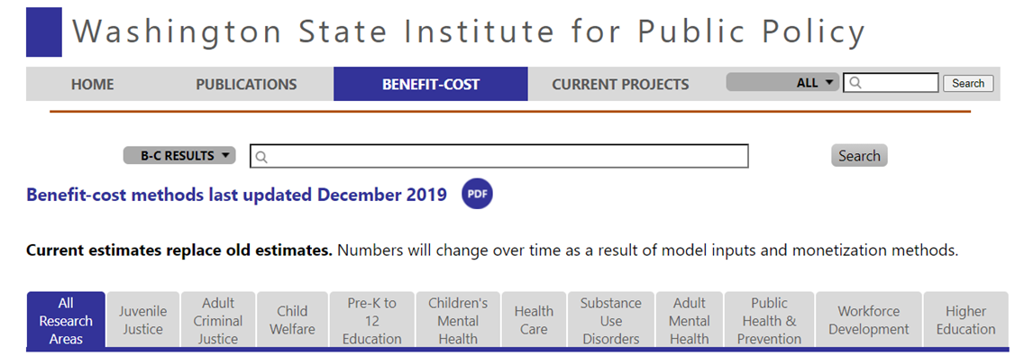

Ámbitos de aplicación

Slide 17
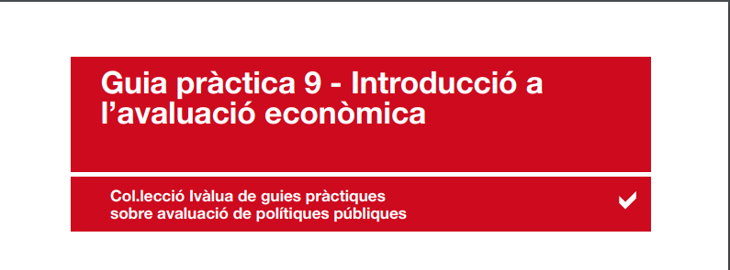

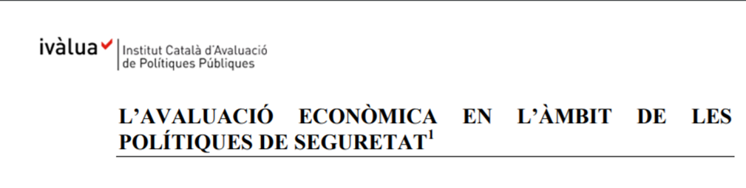
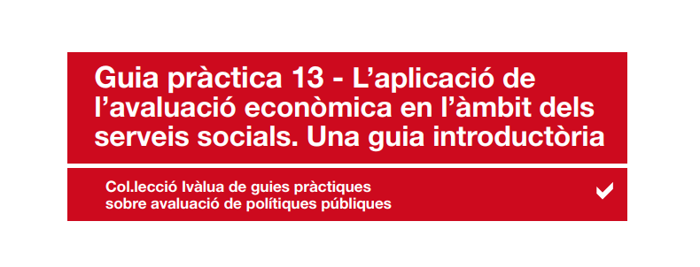
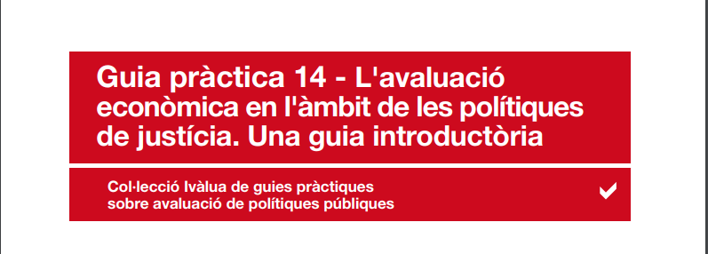
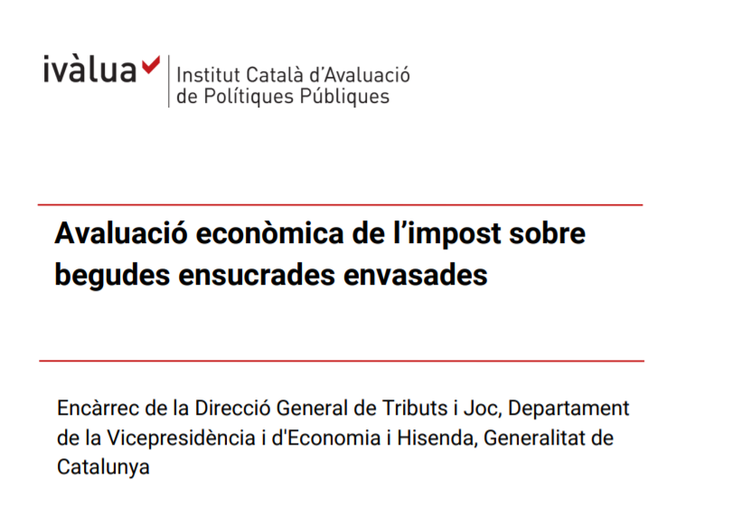
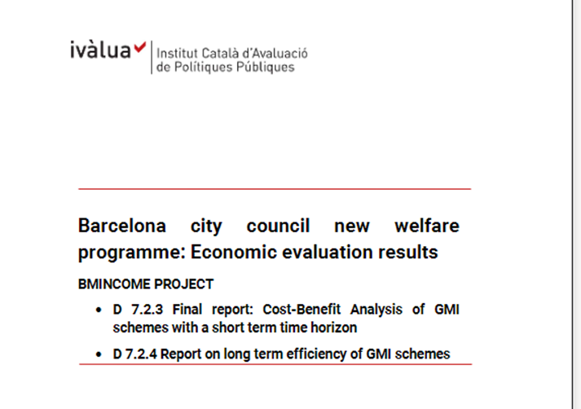
Notes:
En ivalua hemos hecho un esfuerzo para contribuir a este avance de la evaluación económica en ambitos donde existe amplio margen de mejora en el uso de la evaluación económica realizando guías practicas adaptadas a determinados ámbitos de actuación: educación, servicios sociales , justicia y políticas de seguridad.
También hemos realizado evaluaciones económicas como la mencionada del impuesto sobre las bebidas azucaras o una evaluación económica de una política de rentas llevada implementada por el Ajuntament de Barcelona
Ahora le paso el testigo a Jordi Baños que explicara ejemplos de como esta herramienta de analisis se esta utilizando en la toma de decisiones relacionadas con la definición de los presupuestos de las administraciones publicas

Slide 18

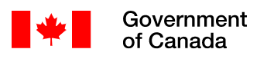
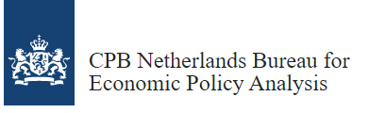
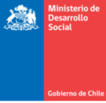

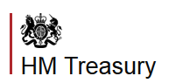


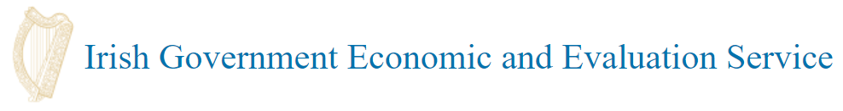
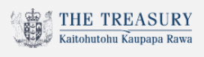
Experiència comparada en la institucionalització de l’avaluació econòmica per a la presa de decisions (pressupostàries)

Slide 19
Experiència comparada en la institucionalització de l’avaluació econòmica per a la presa de decisions (pressupostàries)
Integració en el cicle pressupostari
Principalment per a inversions (també en despeses corrents)
Existència de recursos, directrius i requeriments
Anàlisi modulat segons import pressupostari i rellevància estratègica
ACB i AMC tècniques més freqüents (inversions)
Forta pressió d’avaluació ex-ante per a selecció/priorització
Avaluació in-itinere per a projectes de llarga durada
Avaluació ex-post ~aleatòria d’iniciatives i projectes

Slide 20

Generalitat de Catalunya: Requeriments d’avaluació econòmica ex-ante (+ ex-post) – Els Informes d’Impacte Econòmic i Social
Informe d’impacte normatiu
Al cap de 2 anys, es podrà requerir una revisió de l’IIES presentat
Iniciativa pública
Normativa
Llei, decret legislatiu, decret, ordre
Consell Tècnic del Govern de la Generalitat
No Normativa
política, programa, projecte que comporti despesa corrent, inversió i/o ingressos
Informe d’Impacte Econòmic i Social
Informe valoratiu DG Pressupostos
Import ≥ 10M€
Avaluació econòmica ex-ante
Proposta de decisió

Slide 21





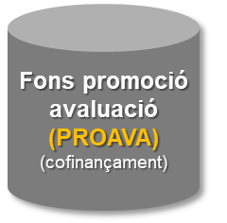
Cap a una sistemàtica d’avaluació i escrutini de la despesa a la Generalitat de Catalunya (en el cicle de vida de les polítiques)
Comissió interdepartamental d'avaluació de polítiques públiques (CIAVA)
DISSENY
PROGRAMACIÓ
PRESSUPOST
EXECUCIÓ
FI/MADURESA
IIES
EX-ANTE
IIES
EX-ANTE
IIES
IN-ITINERE
IIES
EX-POST
Revisions de despesa
Plans d’avaluació dels Departaments
Pla pluriennal d'avaluacions Govern Generalitat

